Slide 1
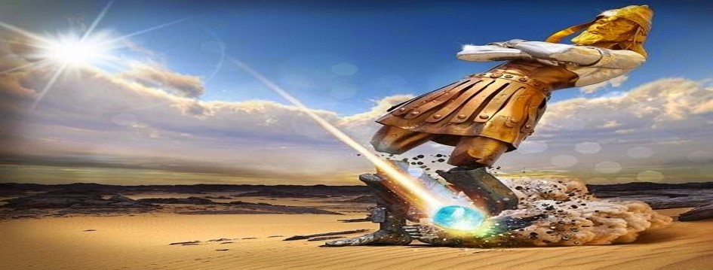
EL SUEÑO DE NABUCODONOSOR:
LA GRAN ESTATUA.

Slide 2
VERSÍCULO CLAVE:
“Y en los días de estos reyes el Dios del cielo levantará un reino que no será jamás destruido, ni será el reino dejado a otro pueblo; desmenuzará y consumirá a todos estos reinos, pero él permanecerá para siempre”, Daniel 2:44.
FUNDAMENTO BÍBLICO:
Daniel 2:1-45.

Slide 3
INTRODUCCIÓN
El mundo en el cual vivimos parece como si estuviera fuera de control, con noticias de epidemias, escándalos, conflictos y guerras.
La lección de hoy nos recuerda que Dios está en control de los acontecimientos de este mundo.
Dios está dirigiendo el curso de la historia para establecer su reino eterno.
Aspectos importantes de esta lección.

Slide 4
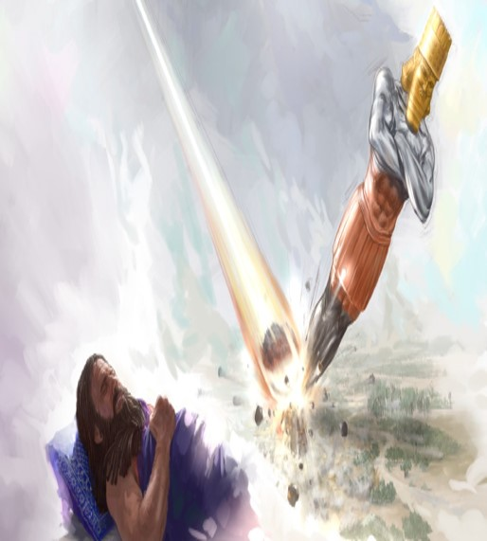
EL MISTERIOSO Y ALARMANTE SUEÑO DE NABUCODONOSOR
Daniel 2:1-13.
1

Slide 5
El rey hizo una petición a sus asesores.
  El les dijo que había tenido un sueño perturbador y sintió que debía conocer su significado, V.1-3.
  Sus asesores le dijeron que necesitaban conocer el sueño para poder interpretarlo, V.4.
  El rey les dio un ultimátum:
    Si no interpretaban el sueño les esperaba pena de muerte.
    Si interpretaban el sueño sin conocerlo, recibirían grandes honores y riquezas.

Slide 6
El rey necesitaba una respuesta sobrenatural.
  Ellos no pudieron responder, y ninguna amenaza cambiaria eso, V.7-9.
  Ellos confesaron que no poseían la sabiduría divina que decían tener, V.10,11. Véase Hechos 16:16.
  Ellos serian ejecutados, incluidos Daniel y sus tres compañeros, V.12,13.

Slide 7
Dios puede hablarle a un cristiano a través de un sueño, sin embargo, debemos estar preparados para entender adecuadamente lo que Él nos dice. Lea Filipenses 4:8. .

Slide 8
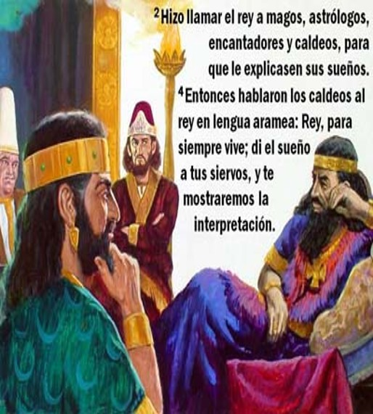
DIOS REVELA EL SUEÑO
Daniel 2:14-30.
2

Slide 9
Daniel no perdió el control ante el decreto del rey.
  El habló sabia y prudentemente, V.14.
  El pidió una explicación del decreto del rey, V.15.
  El entró y pidió al rey que le diese tiempo para darle la interpretación, V.16.
  El y sus amigos oraron al Dios de misericordia para que les revelara el secreto, V.17,18.
  El Señor les reveló el secreto y su interpretación, V.19.
  Ellos respondieron con una expresión de alabanza humilde y poética, V.20-23.

Slide 10
Daniel solicita una audiencia con el rey.
  El le pidió que preservara la vida de sus asesores paganos, V.24.
  El le daría a conocer la interpretación del sueño, V.25,26.
  El le dijo que hay un Dios en los cielos que revela los misterios, V. 27,28.
  El le dijo que Dios le había dado este sueño y ahora el rey conocería su significado, V.29.
  El mantuvo el enfoque en el único Dios verdadero, V.30.

Slide 11
Dios espera que permanezcamos firmes en la fe y confianza en Él ante las situaciones difíciles que nos toca afrontar, debemos orar a Dios para que Él nos ayude y nos guie. .

Slide 12
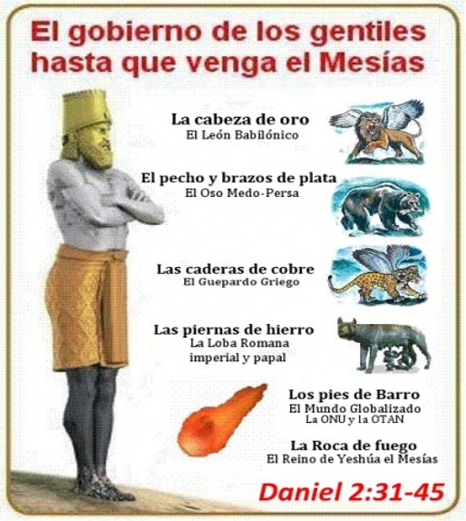
PROFECIA SOBRE REINOS VENIDEROS
Daniel 2:31-45.
3

Slide 13
Daniel da una descripción del sueño al rey centrado en una enorme estatua.
  La cabeza de oro fino, V.31,32.
  El pecho y brazos de plata, V.32.
  El vientre y muslos de bronce, V.33.
  Las piernas parte de hierro y parte de barro cocido, V.33.
  La roca de fuego rompe los pies de la estatua, V.34-35.

Slide 14
Daniel da una descripción de los imperios hasta el regreso final de Cristo.
  Imperio babilónico= oro, V.36-38.
  Imperio Medo Persa=plata, V.39.
  Imperio Griego=bronce, V.39.
  Imperio romano=hierro y barro cocida, V.40-43.
  La roca de fuego= El reino de Jesús el Mesías, V.44,45.

Slide 15
Dios nos da esta maravillosa esperanza de todos los que hemos puesto nuestra confianza en Cristo en medio de la incertidumbre del mundo actual, hablemos de Cristo a los que necesitan esperanza.

Slide 16
DISCIPULADO Y MINISTERIO EN ACCION

Slide 17
Los conflictos y la incertidumbre crean mucha tensión en nuestro mundo.
Sin embargo, los cristianos esperamos un Reino que perdurará por toda la eternidad.
No importa que enfrentemos hoy, podemos encontrar paz y esperanza en Dios.
Además, podemos depositar nuestra confianza en Él de manera segura.
Oremos por los que están luchando con situaciones desesperadas.

Slide 18


